Slide 1
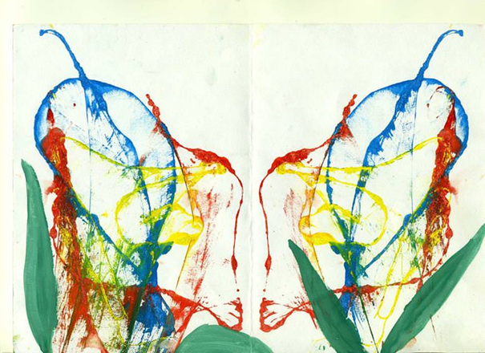
«Ниткография» - нетрадиционная техника рисования
МБДОУ д/с № 63
Мастер-класс для воспитателей
Подготовил:
старший воспитатель Бесштанова Т.В.
12.04.2018г.
г. Таганрог

Slide 2
Слово «ниткография» состоит из двух слов: нитка и графика (от «grafo» — «пишу») — вид изобразительного искусства, использующий в качестве основных изобразительных средств линии, штрихи.
Нетрадиционное рисование доставляет детям множество положительных эмоций, раскрывает новые возможности использования хорошо знакомых им предметов в качестве художественных материалов, удивляет своей непредсказуемостью.
Оригинальное рисование без кисточки и карандаша расковывает ребенка. Незаметно для себя дети учатся наблюдать, думать, фантазировать.

Slide 3
«Ниткопись» - доступный для маленьких детей метод ниткографии.
Возьмите шерстяную или акриловую нить, немного распушите ее. Длина нити – 40-45 см.
Приготовьте 2 листа бумаги формата А4.
Опустите нить в краску любого цвета.
Положите нить на листок бумаги.
Накройте лист с нитью другим бумажным листом. Можно использовать не два, а один лист. В этом случае его нужно сложить пополам и ниточку располагать между двумя половинами листа.
Поводите нитью в любом направлении.
Раскройте половинки листа (если используете один листок) или уберите второй лист (если работаете с двумя листами).
Уберите нить с краской.
Дорисуйте причудливое изображение, полученное от ворса нити, проявив фантазию.

Slide 4
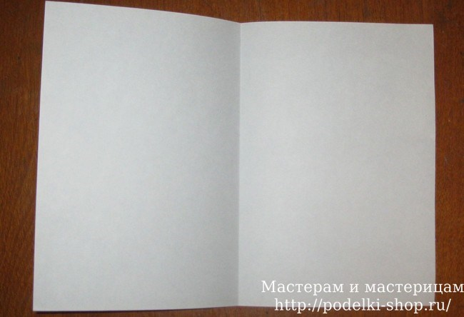

Сказка про ниточку
На столе лежит белый лист бумаги, по нему зажигательно танцует кисточка. Тихо примостилась на баночку с краской небольшая ниточка и наблюдает за танцем кисточки.

Slide 5
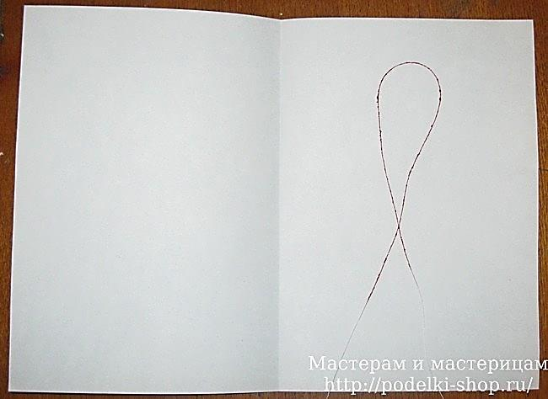
Вдруг налетел Ветерок, ниточка не удержалась и упала в краску. Ели выбралась ниточка из банки, устала и легла на лист отдохнуть.

Slide 6
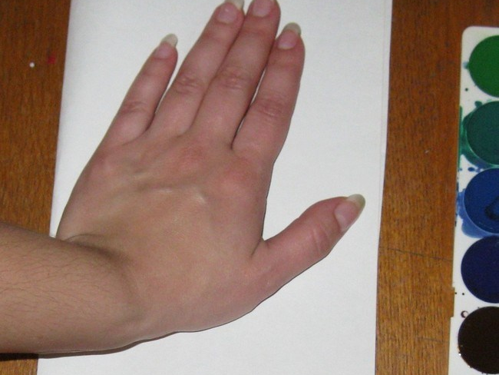
Стыдно стало Ветерку за свои шалости, укрыл он ниточку еще одним листом бумаги, что бы она не замерзла.

Slide 7
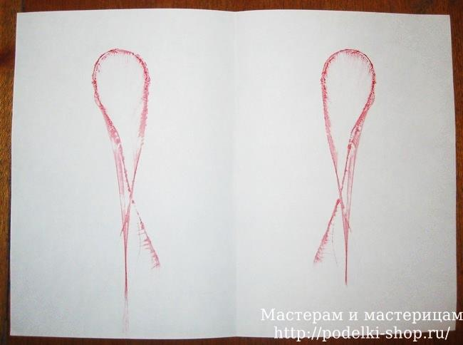
Ниточка согрелась и уснула, проснувшись она потянулась в разные стороны. Откинула одеяло и сильно удивилась. На бумаге появился необычный рисунок.

Slide 8
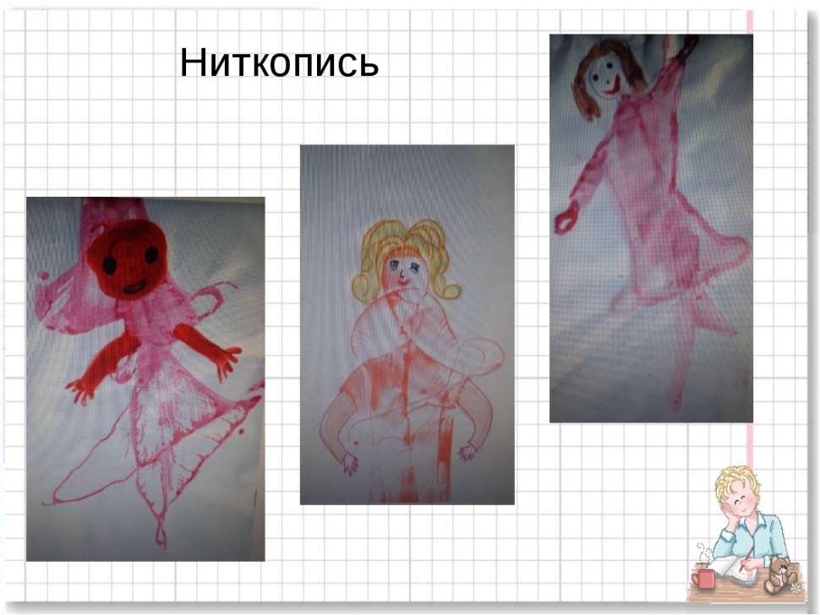

Slide 9
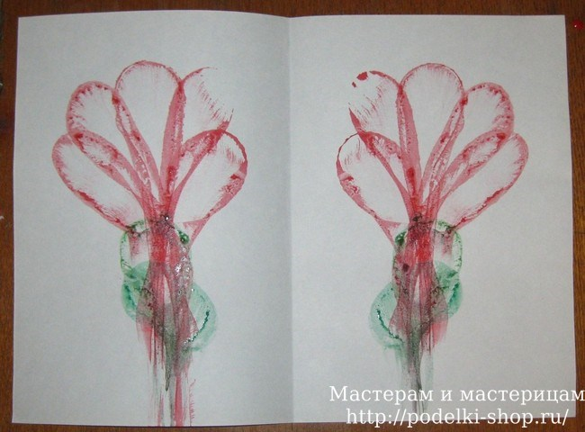

Slide 10
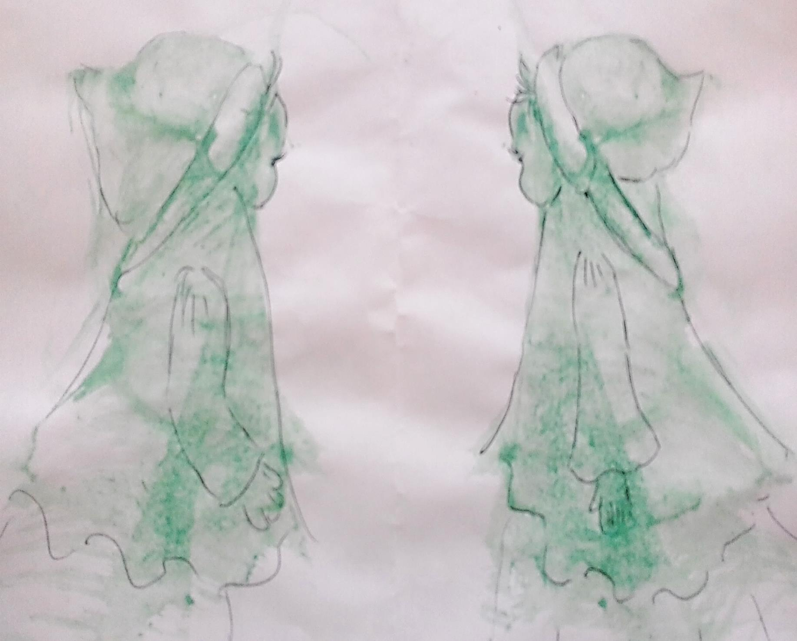

Slide 11
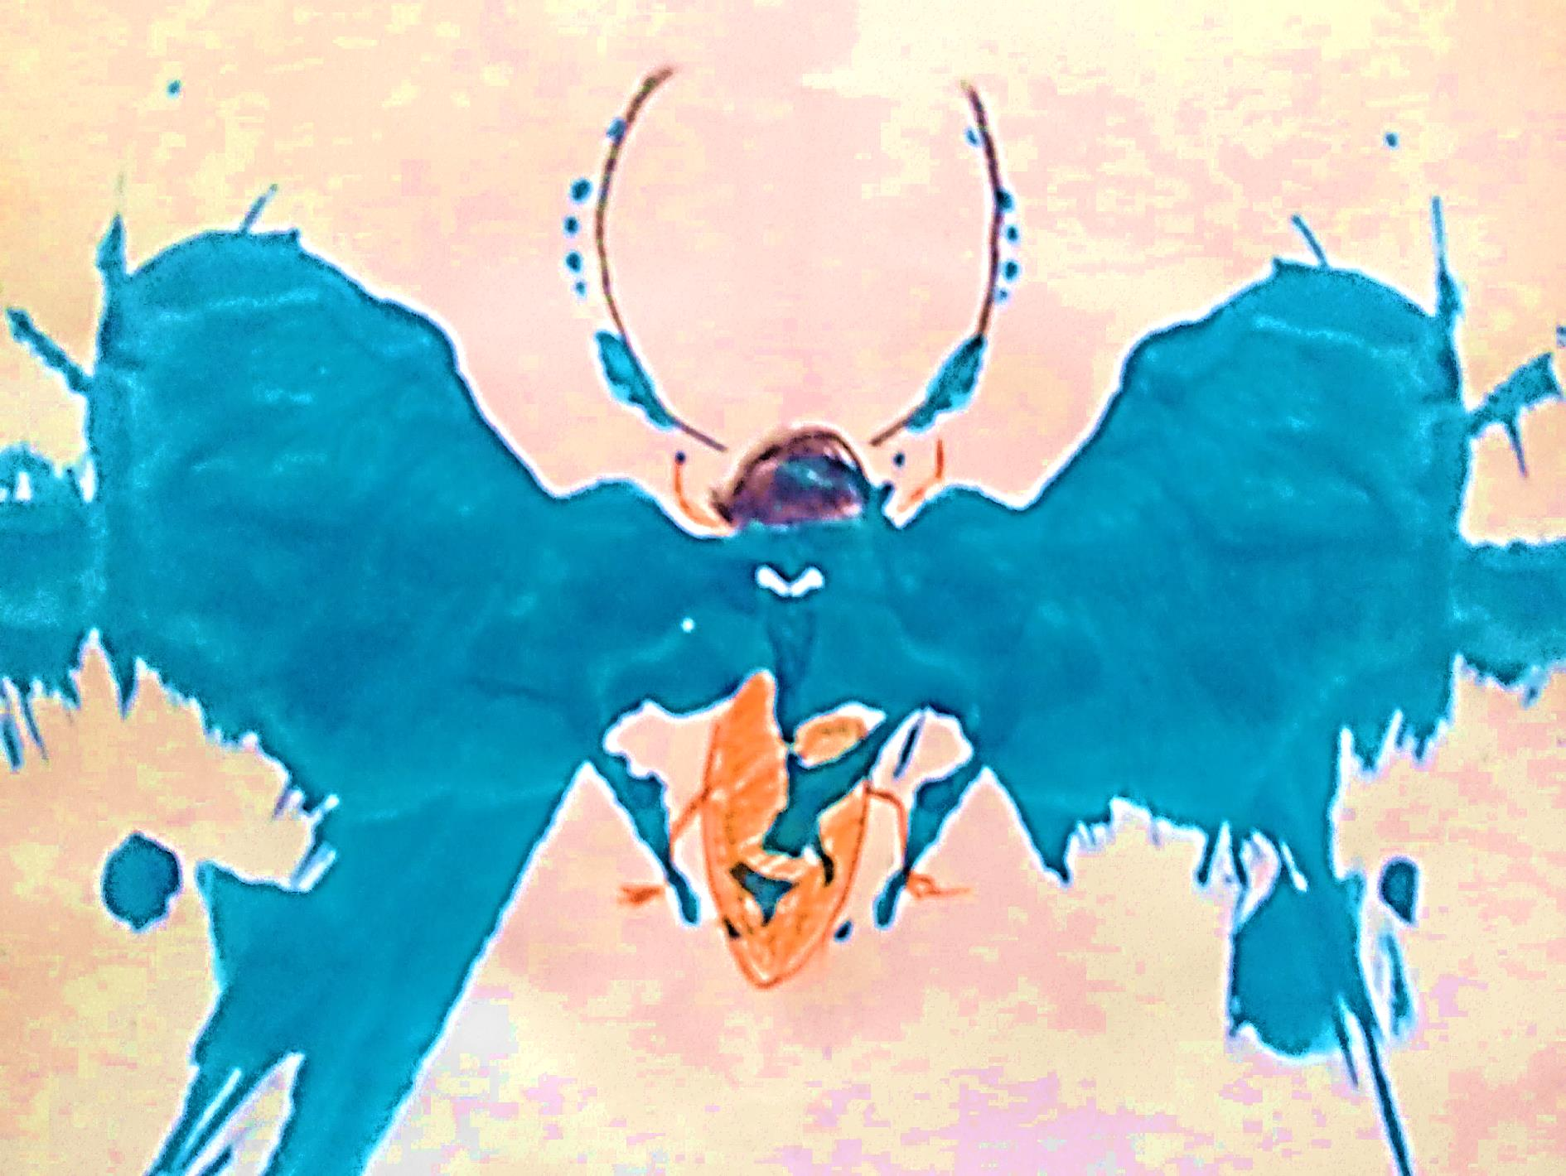

Slide 12
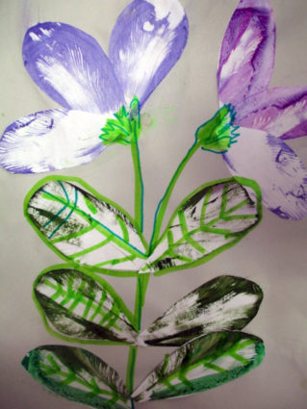

Slide 13

Спасибо за внимание!

